Slide 1

CARNET DE BORD
ALOA (M)

Slide 2
Objectif
Boire et manger
Cerner le sujet et se rencontrer
Rencontre
Vendredi
Résultats
Des frites ont été partagées
De l’alcool a été bu
Des idées ont été échangées
Et nous sommes rentrés tôt car nous sommes des gens faibles biens

Slide 3
Ideation
Mapping des carnets de Quicherat
Timeline, carte et mise en relation avec les thèses
9:30
Exposition des idées à tour de rôle
Brainstorming
10:00
3 idées ressortent
Mapping
Analyse réseau par thèmes et sujets de thèse
Reconnaissance faciale
Mise en relation avec les portraits, les photos de classe et les propositions de thèse

Slide 4
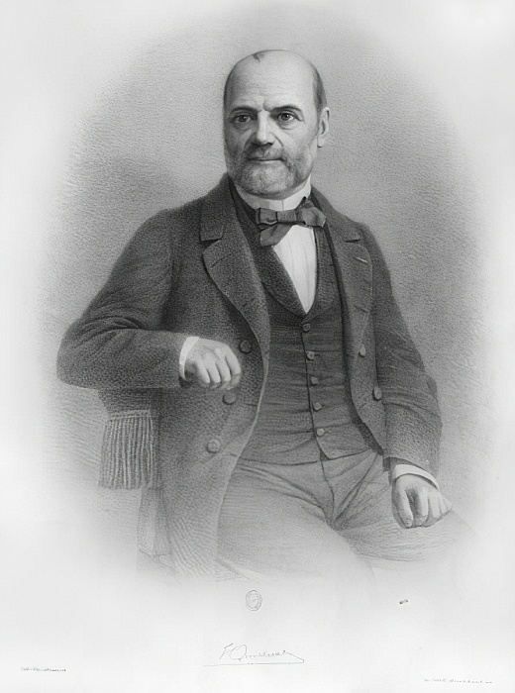
Objectif Validation d’une idée commune
Sélection
10:40
Choix du projet
Pourquoi ?
Figure de l’école
Témoignage indirect du XIXème à travers ses carnets
Résultats:
Mapping des carnets de Quicherat
Timeline, carte et mise en relation avec les thèses

Slide 5
Objectif Expression du résultat visé
Formulation
10:40
Possibilité de recherche par carnet
Mapping
Carte interactive de toutes les géolocalisations
Ressources
Au clic sur un point de la carte les informations liées aux carnets et aux thèses publiées cette année-là apparaissent

Slide 6
Objectif
Mise en œuvre du projet choisi
Réalisation
10:50
Définition des tâches techniques
Mise à plat du projet
Réalisation d'un retro planning
Attribution des rôles
11:10
Accueil nouveau Challenger

Slide 7

Objectif
Mise en œuvre du projet choisi
Réalisation
12:00
Répartition des tâches avant manger
Résultats
Satiété

Slide 8
Alyx
Jeux de données
Réalisation
Activités
Traitement des données notamment de géolocalisation
Recherche de solution de visualisation
Samedi aprèm
Galères/Succès
G/S: Extraction de données par webscrapping
G:Dormir
G: Manger sainement

Slide 9
Lucas
Réalisation
Activités
Extraction d'entités nommées de lieu dans les résumés des positions de thèses
Extraction des entités nommées qui se trouvent dans les jeux de données Quicherat
Samedi aprèm
Galères/Succès
TOUT

Slide 10
Odile
Réalisation
Activités
Recherche historiographie pour enrichir la production
Samedi aprèm
Galères/Succès
G: Recherche documentaire
S: Création des pages web

Slide 11
Andréa
Réalisation
Activités
Recherche d'outils de frises chronologiques et de cartes
Mise en page des éléments via Drupal
Samedi aprèm
Galères/Succès
G:Recherche des outils
S: Carnet de bord
Résultats

Slide 12
Mathieu
Réalisation
Activités
Extraction d'entités nommées de lieu dans les résumés des positions de thèses afin d'en extraire.
Extraction des entités nommées qui se trouvent dans les jeux de données Quicherat
Samedi aprèm
Galères/Succès
G: Synchronisation globale
S: Bonne intéraction/Travail d’équipe

Slide 13
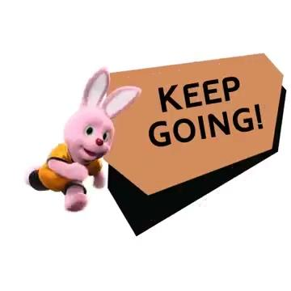

Réalisation
https://media.giphy.com/media/1aIDN81XDJuDK/giphy.gif
19:20
Bilan de la journée
Attentes pour demain
Ressenti de la journée
Samedi aprèm
Mathieu
Andréa
Odile
Lucas
Alyx
Notes:
Alyx

Slide 14
Réalisation
9:30
Point de situation
Réajustement des attentes suites aux difficultés de la veille
10:00
Rédaction au propre du carnet de bord
Finalisation des pages web
Finalisation de la base de données
Finalisation de l’outil
Dimanche matin

Slide 15
Objectif
Mise en œuvre du projet choisi
Réalisation
12:00
Point de situation

Slide 16






Objectif
Mise en œuvre du projet choisi
Réalisation
Outils
Dimanche

Slide 17
Bilan
Attendu:
Une frise chronologique liée à une carte, toutes deux interactives.
Possibilité de visualiser les étapes des voyages de Quicherat.
Mise en relation des étapes, par un point sur la carte, avec les propositions de thèse associées aux lieux

Slide 18
Bilan
Perspectives
Lier la carte à la frise chronologique
HTR: Analyse des textes de Quicherat et extraction de ses croquis
Consolidation de la base de données
Barre de recherche
Enrichissement du site web
Production:
Une frise chronologique interactive.
Carte intéractive.
Base de données enrichie avec mise en relation des carnets et des thèses.
Une ébauche de site web.
Aperçu des cartes.

